Slide 1








Xây dựng phần mềm quản lý Hồ sơ, công việc cho Viện kiểm sát Quận
Thuyết trình bởi nhóm 11

Slide 2








Các thành viên
Nguyễn Nhật Bách
Đinh Minh Tài
Trương Đan Huy

Slide 3








Nội dung
1: Giới thiệu
4: Quy trình phát triển
2: Tổng quan dự án
5: Hướng phát triển
3: Cơ sở lý thuyết

Slide 4




Giới Thiệu
Lý do chọn đề tài
Đề tài "Quản lý hồ sơ công việc cho Viện kiểm sát quận" phát triển phần mềm để tự động hóa việc thu thập, lưu trữ, bảo mật và phân tích hồ sơ pháp lý, nhằm nâng cao hiệu quả quản lý và tính minh bạch trong xử lý pháp lý. Việc này giúp Viện kiểm sát quận đáp ứng nhanh và chính xác các yêu cầu pháp lý mới.

Slide 5
Giới Thiệu
Mục đích
Đề tài phát triển hệ thống quản lý hồ sơ điện tử giúp giảm thiểu hồ sơ giấy, cải thiện hiệu quả công việc, năng suất và giảm sai sót. Hệ thống này cũng tăng cường bảo mật thông tin, bảo vệ dữ liệu khỏi rò rỉ hoặc truy cập trái phép.

Slide 6
Giới Thiệu
Yêu cầu đồ án
Ứng dụng thực tế: Phần mềm được thiết kế để phản ánh nhu cầu quản lý hồ sơ và công việc cụ thể của Viện kiểm sát quận, đảm bảo tính khả thi khi triển khai.
Giao diện thân thiện: Cung cấp giao diện người dùng dễ sử dụng với tính năng trực quan, giúp cải thiện hiệu quả công việc.
Linh hoạt và mở rộng: Phần mềm có khả năng thích ứng và mở rộng để đáp ứng nhu cầu thay đổi và phát triển của Viện kiểm sát quận trong tương lai.
Chức năng quản lý toàn diện: Bao gồm các chức năng cơ bản như thêm, sửa, xóa, tìm kiếm hồ sơ và công việc, hỗ trợ quản lý hiệu quả.

Slide 7


Giới Thiệu
Công cụ thực hiện
Netbean
Mysql

Slide 8

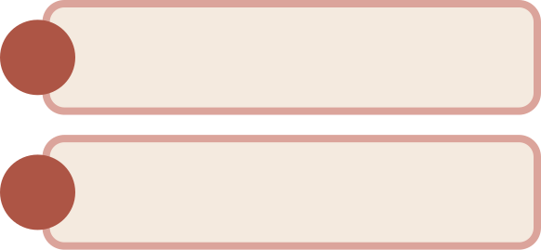
Cơ sở lý thuyết
1.
Quản lý phạm vi
3.
Quản lý nguồn lực
2.
4.
Quản lý mua sắm
Quản lý về thời gian
5.
Quản lý truyền thông
6.
Đánh giá Rủi ro và Quản lý Rủi ro

Slide 9


Tổng quan về dự án
Dự án gồm các chức năng
Đăng nhập
Quản lí hồ sơ
Quản lí nhân viên
Quản lí tài khoản

Slide 10


Quy trình phát triển và triển khai
Phân tích Yêu cầu: Xác định nhu cầu và chức năng cần có từ phía Viện kiểm sát.
Thiết kế Hệ thống: Thiết kế kiến trúc phần mềm, giao diện người dùng và cơ sở dữ liệu.
Phát triển Phần mềm: Lập trình, kiểm thử đơn vị, và sửa lỗi dựa trên công nghệ phù hợp.
Kiểm thử và Đảm bảo Chất lượng: Kiểm thử toàn diện, thu thập phản hồi và điều chỉnh phần mềm.
Triển khai Phần mềm: Cài đặt tại Viện kiểm sát, đào tạo người dùng, và hỗ trợ kỹ thuật.
Bảo trì và Cập nhật: Cập nhật thường xuyên để cải thiện hiệu năng và tính năng, cùng với hỗ trợ kỹ thuật liên tục.

Slide 11
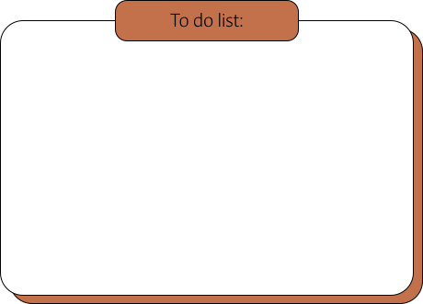
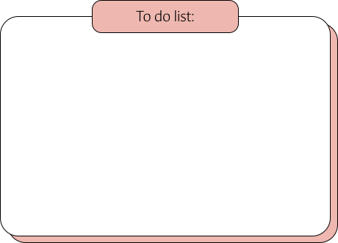
Quá trình hoàn thành dự án của nhóm 11 trong 2 tháng
Tháng 1
Tháng 2
Tuần 1-2: Phân tích Yêu cầu
Thu thập yêu cầu từ các bên liên quan.
Xác định và phân tích các nhu cầu và mục tiêu cụ thể của Viện kiểm sát.
Tuần 3-4: Thiết kế Hệ thống
Thiết kế kiến trúc tổng quát và giao diện người dùng của phần mềm.
Tuần 1-2-3: Phát triển Phần mềm
Cài đặt phần mềm
Lập trình các chức năng cơ bản như thêm, sửa, xóa và tìm kiếm hồ sơ.
Phát triển giao diện người dùng dựa trên thiết kế đã được duyệt.
Tuần 4: Kiểm thử
Bắt đầu các hoạt động kiểm thử đơn vị để đảm bảo các chức năng hoạt động chính xác.

Slide 12
Hướng phát triển sau này
Nâng cao Tính Bảo mật:
Đầu tư vào công nghệ bảo mật tiên tiến để đảm bảo dữ liệu nhạy cảm được bảo vệ một cách tốt nhất, ngăn ngừa các mối đe dọa an ninh mạng.
Mở rộng Tích hợp Hệ thống:
Phát triển khả năng tương thích và tích hợp với các hệ thống quản lý khác trong lĩnh vực tư pháp để tạo ra một môi trường làm việc liền mạch và hiệu quả.
Tăng cường Tương tác Người Dùng và Trải Nghiệm Khách hàng:
Nâng cao giao diện người dùng và trải nghiệm khách hàng, làm cho phần mềm dễ sử dụng hơn và thân thiện với người dùng.

Slide 13





Demo

Slide 14






